Slide 1
Лекция 4. DNS и DHCP в доменной инфраструктуре Windows Server

Slide 2
Цель лекции
Понять, почему DNS и DHCP являются базовыми службами доменной сети Windows
Различать прямое и обратное разрешение имён, зоны и ресурсные записи
Настраивать DHCP-область, параметры клиентов и резервирование адресов
Проверять DNS и DHCP средствами Windows, cmd и PowerShell

Slide 3
Учебный сценарий лекции
Домен company.test уже создан на контроллере dc01 с адресом 192.168.10.10
Нужно обеспечить разрешение имён и автоматическую выдачу адресов клиентам сети 192.168.10.0/24
DHCP-сервер выдаёт клиентам адрес, маску, шлюз 192.168.10.1 и DNS 192.168.10.10
Проверка выполняется на client01 с помощью ipconfig, Resolve-DnsName и сетевых тестов

Slide 4
Учебные вопросы
1. Назначение DNS и его роль в работе Active Directory.
2. Пространство имён DNS, прямое и обратное разрешение имён.
3. Зоны DNS и основные типы ресурсных записей.
4. Интеграция DNS с Active Directory, динамические обновления и пересылка запросов.

Slide 5
Учебные вопросы
5. Диагностика DNS средствами Windows и PowerShell.
6. Назначение DHCP и процесс автоматического получения сетевых параметров. концепция DHCP-авторизации в AD.
7. Настройка областей DHCP, диапазонов, исключений, аренды и резервирования адресов.
8. Параметры DHCP, авторизация сервера и взаимодействие DHCP с DNS.

Slide 6
1. Почему Active Directory нужен DNS
DNS (Domain Name System) — система преобразования доменных имён в IP-адреса и поиска служб
Active Directory использует DNS не только для имён серверов, но и для поиска контроллеров домена
Клиент не спрашивает пользователя, где находится контроллер домена: он ищет SRV-записи в DNS
Если DNS настроен неверно, домен может существовать, но клиент его не найдёт

Slide 7
DNS-записи служб Active Directory
SRV (Service Locator) — ресурсная запись, указывающая сервер и порт конкретной службы
Записи `_ldap._tcp.dc._msdcs.company.test` помогают найти контроллеры домена
Записи создаются и обновляются доменными службами автоматически при исправной настройке DNS
Администратор должен проверять не только A-запись dc01, но и служебные записи AD

Slide 8
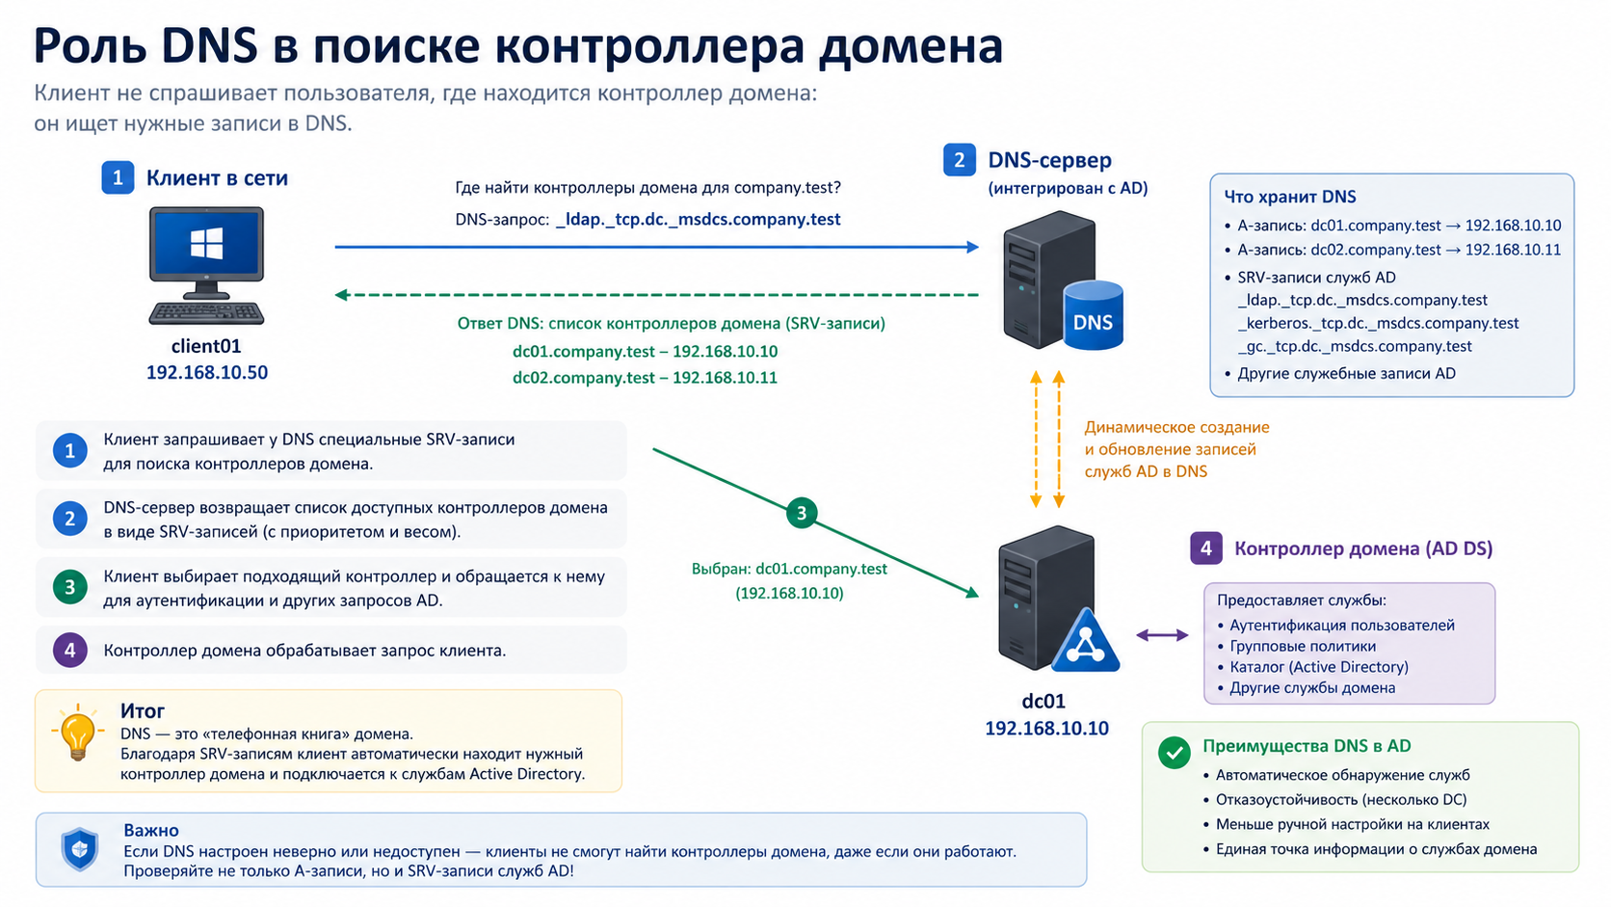
Схема: роль DNS в поиске контроллера домена

Slide 9
2. Пространство имён DNS
Доменное имя строится иерархически справа налево: `dc01.company.test`
FQDN (Fully Qualified Domain Name) — полное доменное имя узла, например `dc01.company.test`
Зона company.test хранит записи для внутренней учебной организации
Внутреннюю зону company.test не нужно искать через корневые серверы Интернета

Slide 10
Прямое и обратное разрешение
Прямое разрешение отвечает на вопрос: какому IP-адресу соответствует имя web01.company.test
Обратное разрешение отвечает на вопрос: какому имени соответствует IP-адрес 192.168.10.20
PTR (Pointer) — запись обратного указателя в зоне вида 10.168.192.in-addr.arpa
Обратные зоны полезны для журналов, почтовых служб и диагностики соответствия имени и адреса

Slide 11
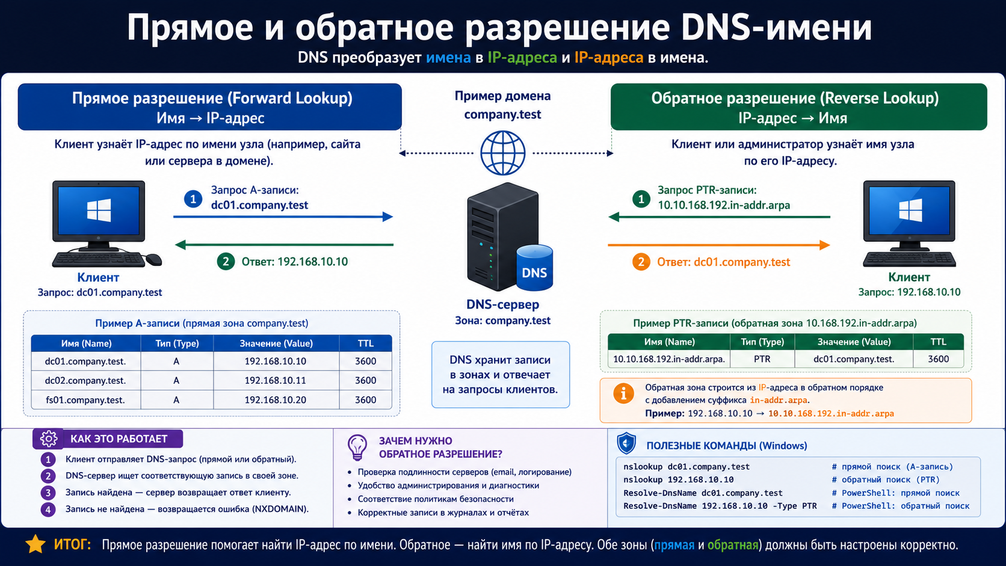
Схема: прямое и обратное разрешение DNS-имени

Slide 12
3. DNS-зона и ресурсные записи
Зона — управляемая часть пространства имён DNS, за которую отвечает конкретный DNS-сервер
Resource Record (RR) — ресурсная запись с конкретными данными: адресом, псевдонимом или сервером службы
A (Address) связывает имя с IPv4-адресом, например dc01 → 192.168.10.10
AAAA связывает имя с IPv6-адресом, если сеть использует IPv6

Slide 13
Основные записи DNS в домене
CNAME (Canonical Name) создаёт псевдоним, например intranet → web01.company.test
MX (Mail Exchanger) указывает почтовый сервер домена
NS (Name Server) указывает авторитетные DNS-серверы зоны
SOA (Start of Authority) хранит служебные параметры зоны: основной сервер, serial и таймеры
PTR (Pointer) связывает IP-адрес с именем в обратной зоне

Slide 14
Добавление и просмотр DNS-записей
Командлет `Add-DnsServerResourceRecord` с ключом `-A` создаёт A-запись; пример: `Add-DnsServerResourceRecord -ZoneName "company.test" -A -Name "web01" -IPv4Address "192.168.10.20"`
Командлет `Get-DnsServerResourceRecord` показывает записи зоны; пример: `Get-DnsServerResourceRecord -ZoneName "company.test"`
Командлет `Add-DnsServerPrimaryZone` создаёт зону, если она не была создана ранее
После добавления записи нужно проверить разрешение имени с клиента, а не только наличие строки в консоли DNS

Slide 15
4. AD-интегрированные зоны
AD-integrated zone — DNS-зона, которая хранится в Active Directory и реплицируется между контроллерами домена
Такой вариант удобен для доменной инфраструктуры, потому что DNS-записи защищаются и реплицируются вместе с AD
Динамические обновления позволяют клиентам и серверам автоматически регистрировать свои записи
Для безопасности обычно используют Secure dynamic updates, чтобы записи меняли только доверенные компьютеры

Slide 16
Пересылка DNS-запросов
Forwarder — DNS-сервер, которому внутренний DNS пересылает запросы к внешним именам
Пример: клиент спрашивает dc01 про www.example.com, а dc01 пересылает запрос провайдерскому DNS
Командлет `Add-DnsServerForwarder` добавляет пересылку; пример: `Add-DnsServerForwarder -IPAddress 8.8.8.8`
Внутренние имена company.test обслуживаются локальной зоной, а внешние имена уходят через forwarder

Slide 17
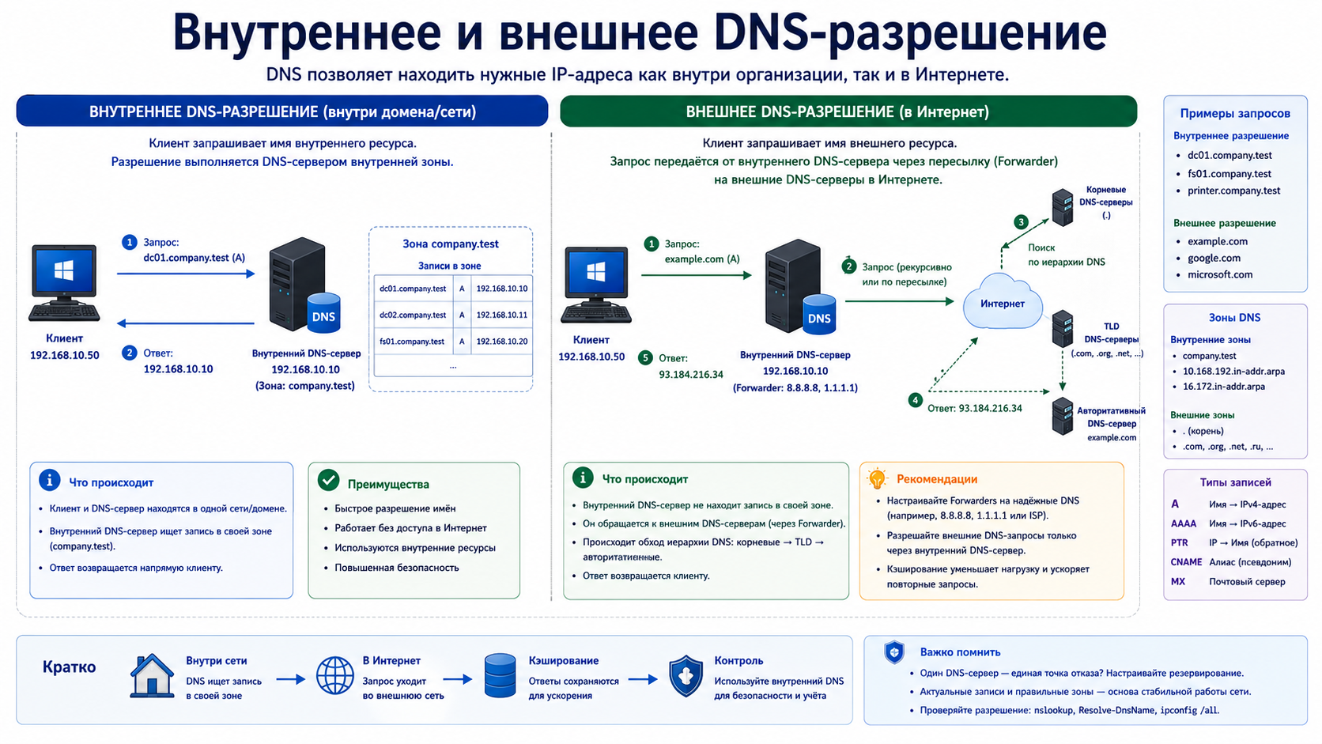
Диаграмма: внутреннее и внешнее DNS-разрешение

Slide 18
5. Диагностика DNS на клиенте
Команда `ipconfig /all` показывает, какой DNS-сервер использует клиент; пример: `ipconfig /all`
Командлет `Resolve-DnsName` проверяет имя; пример: `Resolve-DnsName dc01.company.test`
Команда `nslookup` полезна для классической диагностики; пример: `nslookup dc01.company.test 192.168.10.10`
Если клиент спрашивает не тот DNS-сервер, исправляют настройки интерфейса или параметры DHCP

Slide 19
Диагностика DNS на сервере
`Get-DnsServerZone` показывает зоны DNS-сервера; пример: `Get-DnsServerZone`
`Get-DnsServerResourceRecord -ZoneName company.test` показывает записи внутренней зоны
`ipconfig /registerdns` заставляет Windows заново зарегистрировать DNS-записи клиента
Ошибки DNS часто видны в Event Viewer в журналах DNS Server и System

Slide 20
6. Назначение DHCP
DHCP (Dynamic Host Configuration Protocol) — протокол автоматической выдачи сетевых параметров клиентам
DHCP уменьшает ошибки ручной настройки адресов, масок, шлюзов и DNS-серверов
Клиент получает параметры на ограниченный срок аренды, после чего продлевает их автоматически
Для серверов и сетевых устройств обычно применяют статический адрес или DHCP-резервирование

Slide 21
Процесс DHCP DORA
Discover — клиент ищет DHCP-сервер широковещательным запросом
Offer — сервер предлагает свободный адрес из области
Request — клиент запрашивает выбранный адрес у конкретного сервера
Acknowledge — сервер подтверждает аренду и выдаёт параметры сети

Slide 22
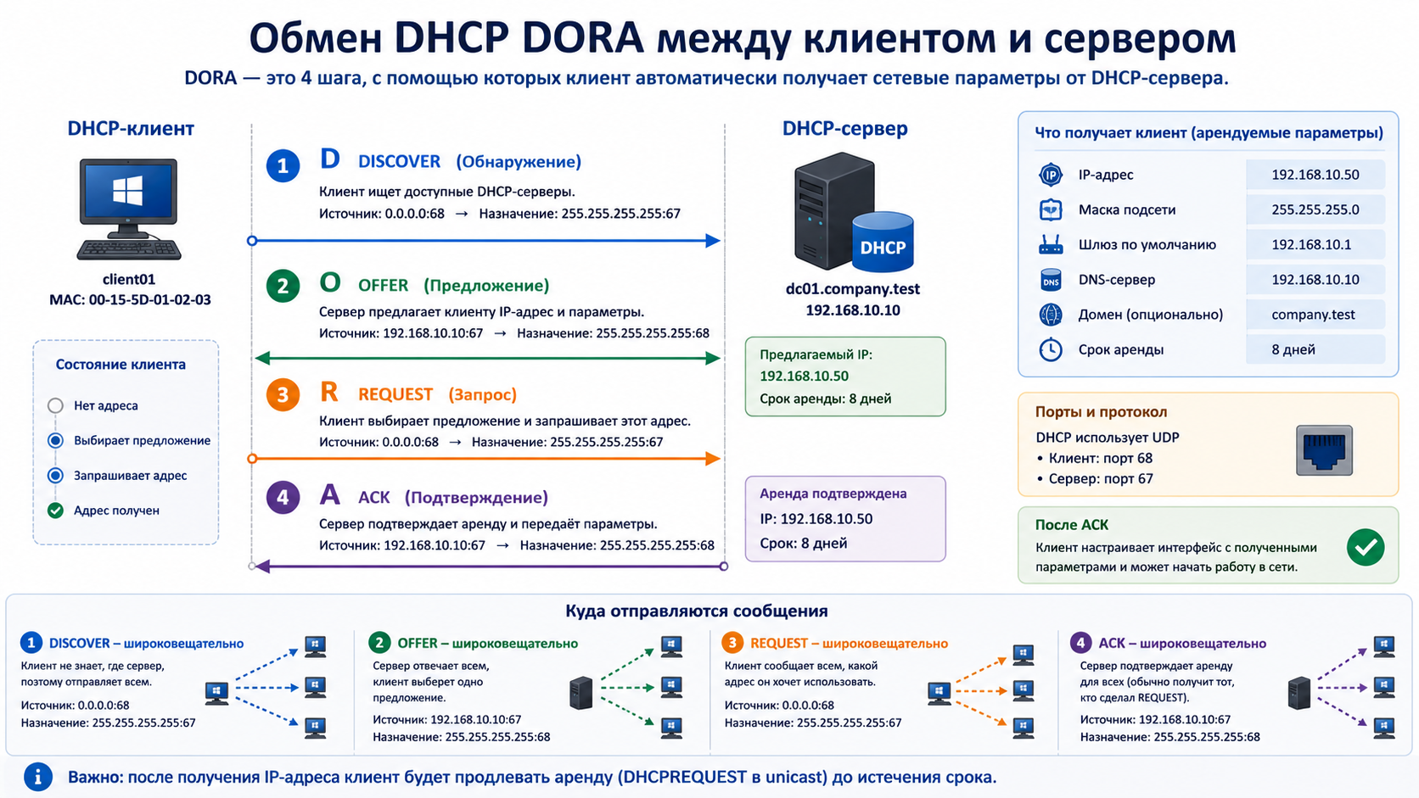
Диаграмма: обмен DHCP DORA между клиентом и сервером

Slide 23
DHCP-авторизация в Active Directory
В домене Windows DHCP-сервер должен быть авторизован в AD, чтобы выдавать адреса легитимно
Авторизация защищает сеть от случайного или вредного DHCP-сервера в доменной среде
Командлет `Add-DhcpServerInDC` авторизует DHCP; пример: `Add-DhcpServerInDC -DnsName dc01.company.test -IPAddress 192.168.10.10`
Если сервер не авторизован, служба DHCP может быть установлена, но не будет корректно обслуживать клиентов домена

Slide 24
7. DHCP-область и диапазоны
Scope — область DHCP, описывающая сеть, диапазон адресов и параметры аренды
Для сети 192.168.10.0/24 можно выдать клиентам диапазон 192.168.10.100–192.168.10.200
Исключения используются для адресов, занятых серверами, принтерами или сетевыми устройствами
Срок аренды должен соответствовать среде: короткий для временных классов, длиннее для стабильного офиса

Slide 25
Создание DHCP-области
Командлет `Install-WindowsFeature` устанавливает роль; пример: `Install-WindowsFeature DHCP -IncludeManagementTools`
После установки роли в Core выполняют `netsh dhcp add securitygroups`; команда создаёт локальные группы DHCP Administrators и DHCP Users
После создания групп перезапускают службу; пример: `Restart-Service dhcpserver`
Командлет `Add-DhcpServerv4Scope` создаёт область; пример: `Add-DhcpServerv4Scope -Name LAN -StartRange 192.168.10.100 -EndRange 192.168.10.200 -SubnetMask 255.255.255.0`
Командлет `Add-DhcpServerv4ExclusionRange` создаёт исключение; пример: `Add-DhcpServerv4ExclusionRange -ScopeId 192.168.10.0 -StartRange 192.168.10.150 -EndRange 192.168.10.160`
Проверка выполняется командой `Get-DhcpServerv4Scope`, которая должна показать активную область

Slide 26
Резервирование адреса
Reservation — закрепление IP-адреса за MAC-адресом конкретного устройства
Резервирование удобно для принтеров, камер, учебных серверов и устройств с постоянным именем
В отличие от ручной статики на клиенте, DHCP-резервирование централизованно хранит параметры на сервере DHCP
Если изменится адрес DNS-сервера, при резервировании достаточно изменить DHCP-опцию один раз, а не обходить десятки устройств
Команда `Add-DhcpServerv4Reservation` создаёт резерв; пример: `Add-DhcpServerv4Reservation -ScopeId 192.168.10.0 -IPAddress 192.168.10.50 -ClientId 00-11-22-33-44-55 -Description Printer01`
После резервирования клиент должен обновить аренду, иначе старые параметры могут сохраняться до продления

Slide 27
8. Параметры DHCP для клиента
Option 003 Router задаёт шлюз по умолчанию для выхода в другие сети
Option 006 DNS Servers задаёт DNS-серверы, которые будет использовать клиент
Option 015 DNS Domain Name задаёт доменный суффикс, например company.test
Командлет `Set-DhcpServerv4OptionValue` задаёт параметры; пример: `Set-DhcpServerv4OptionValue -ScopeId 192.168.10.0 -Router 192.168.10.1 -DnsServer 192.168.10.10 -DnsDomain company.test`

Slide 28
Проверка DHCP на клиенте
Команда `ipconfig /release` освобождает аренду; пример: `ipconfig /release`
Команда `ipconfig /renew` запрашивает новую аренду; пример: `ipconfig /renew`
Команда `ipconfig /all` показывает полученные адрес, шлюз, DNS и DHCP-сервер
Если клиент получил **169.254.x.x**, DHCP-ответ не был получен и нужно проверять сеть, адаптеры и службу DHCP

Slide 29
APIPA: адрес 169.254.x.x как признак отсутствия DHCP-ответа
APIPA (Automatic Private IP Addressing) — автоматическое самоназначение адреса Windows при отсутствии ответа DHCP
Адрес **169.254.x.x** означает: клиент отправил DHCP Discover, но не получил DHCP Offer
Частые причины: неверный виртуальный адаптер, VLAN, выключенная служба DHCP, firewall или недоступный сервер
Проверка начинается с `ipconfig /all`, состояния сетевого адаптера и службы DHCP Server

Slide 30
Взаимодействие DHCP и DNS
DHCP может помогать регистрировать DNS-записи клиентов, особенно когда адреса выдаются автоматически
Имя клиента, выданный IP-адрес и DNS-запись должны соответствовать друг другу
После выдачи аренды проверяют `Resolve-DnsName client01.company.test` и обратную PTR-запись
Проблемы часто появляются, если у клиента неверное имя, выключены динамические обновления или конфликтует старая запись

Slide 31
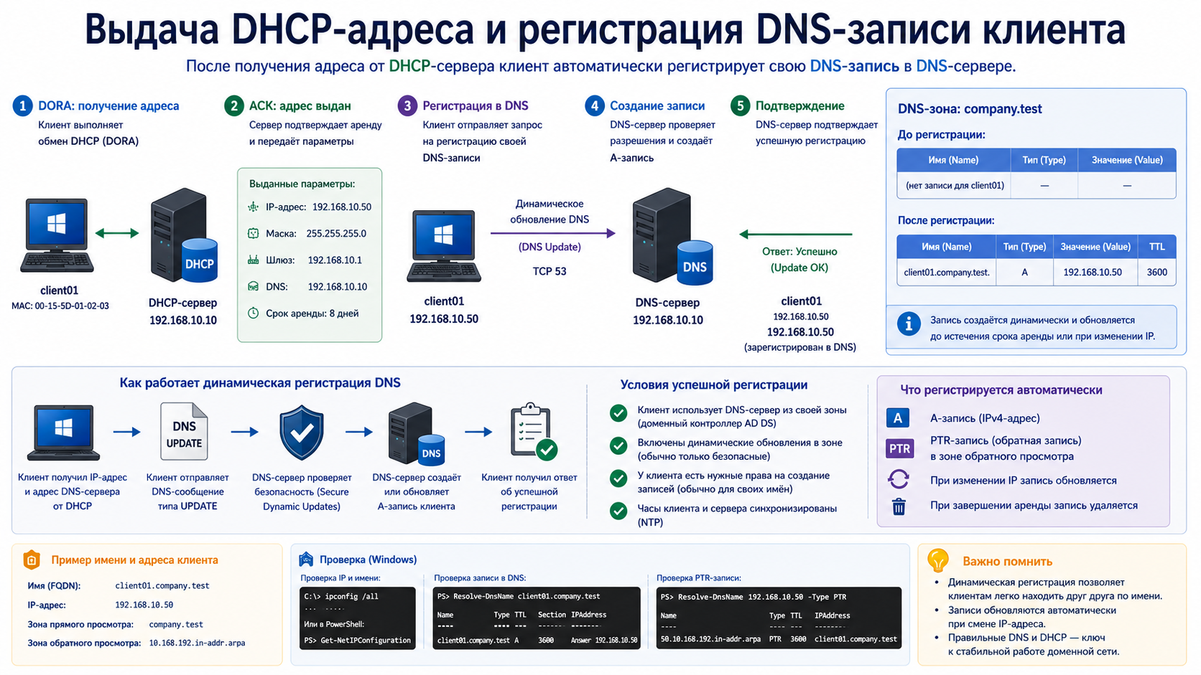
Схема: выдача DHCP-адреса и регистрация DNS-записи клиента

Slide 32
Итоги лекции
DNS обеспечивает поиск контроллеров домена, серверов и внутренних ресурсов по именам
AD-интегрированные зоны удобны для домена, потому что хранятся и реплицируются через Active Directory
DHCP централизованно выдаёт клиентам адрес, шлюз, DNS и доменный суффикс
Диагностика начинается с клиента: адрес, DNS-сервер, имя, маршрут и только затем серверные настройки

Slide 33
Контрольные вопросы
Почему клиент домена должен использовать внутренний DNS-сервер?
Чем A-запись отличается от PTR-записи?
Что означает DHCP DORA и какие сообщения входят в обмен?
Какие DHCP-параметры нужны клиенту для нормальной работы в доменной сети?
Что проверить, если клиент получил адрес 169.254.x.x?

